Slide 1
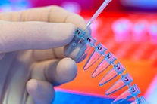
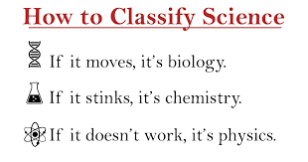
Základní metody molekulární biologie
Jolana Lipková

Slide 2
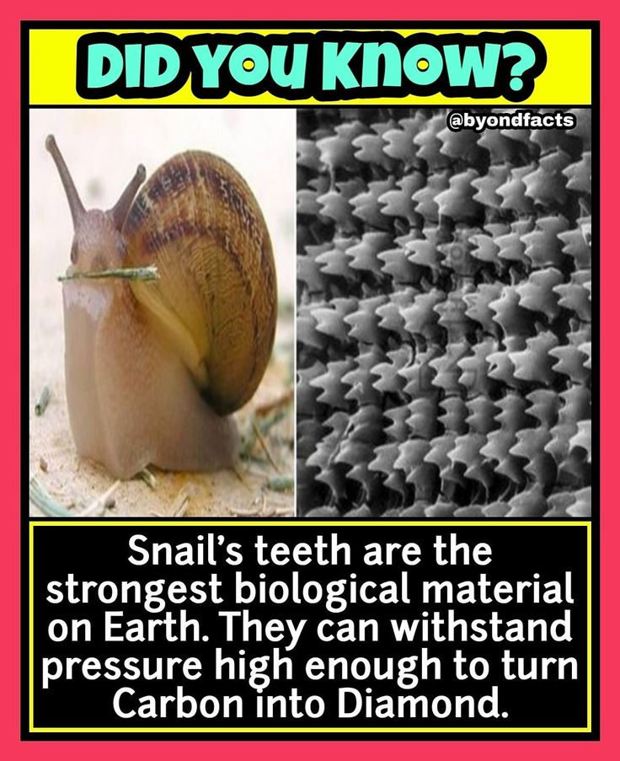
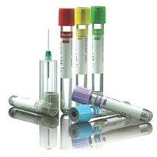
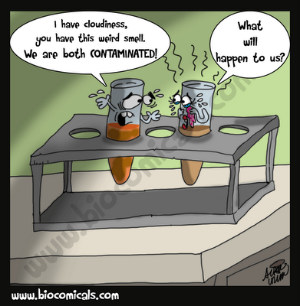
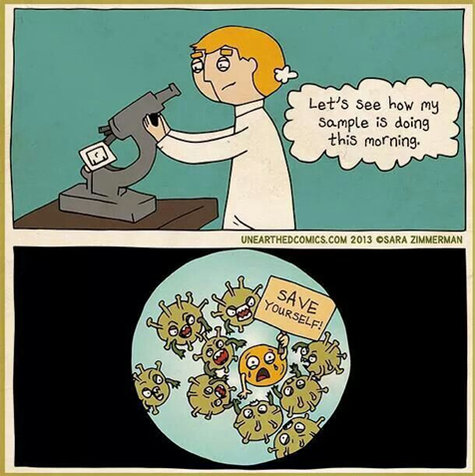
Biologický materiál
Biologický materiál je vše, co bylo či je součástí nebo produktem živého organismu
  sušená bylinná čajová směs
  ohryzek od jablka
  dubové prkno
  kočičí trus/srst
  zkumavka s virem SARS-CoV-2
  tělní tekutiny – moč, krev, plazma, sérum,
  sliny, ejakulát, hlen, MMM
  tkáně, buňky
  experimentální organismy

Slide 3
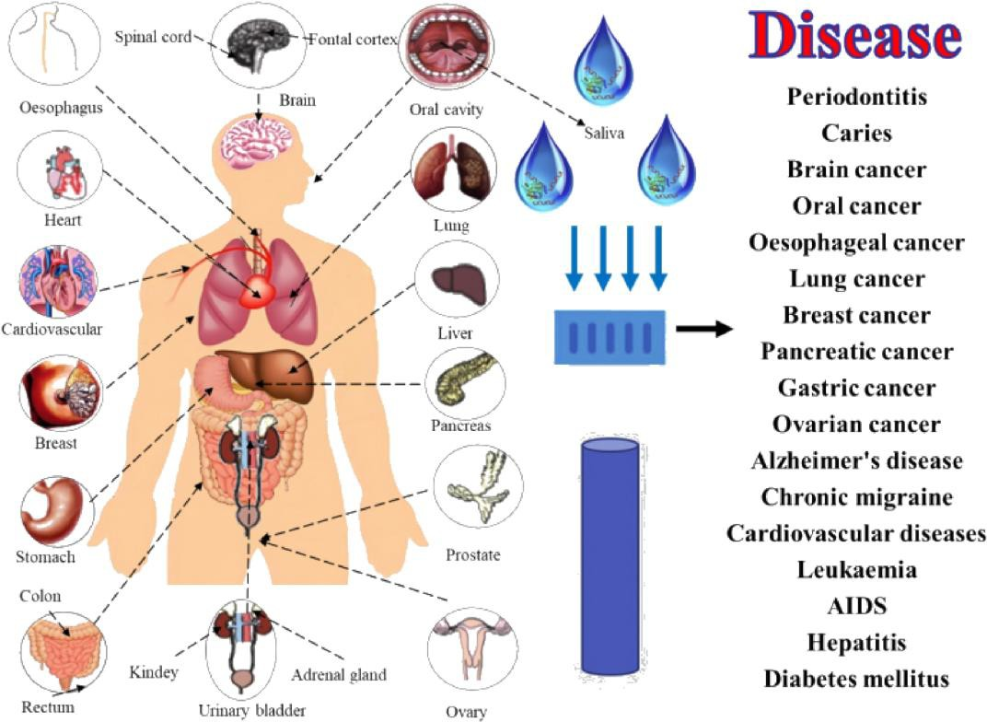
Slina jako diagnostické medium – biomarkery onemocnění
̶ autoimunitní onemocnění
Sjögrenův syndrom – α-amyláza, karbonická anhydráza VI, laktoferin, β2-mikroglobulin
̶ neurodegenerativní onemocnění
Alzheimerova choroba – celkový tau protein, fosforylovaný tau protein, amyloid-β a alfa-synuklein
̶ genetické onemocnění
2-
cystická fibróza – Ca, PO₄ , Na, K, Cl, ↓ objem slin, močovina, kyselina močová, prostaglandin E₂
̶ rakovina
spinocelulární karcinom – IL-8, IL-6, IL-1β, IL-4, IL-1, VEGF, HER2, tissue polypeptide antigen (TPA) and EGFR, LDH, N-α-acetyltransferase 10 protein (Naa10p), carcinoembryonic antigen (CEA) protein, serum basic fibroblast growth factor (bFGF), transferin, cyklin D, Maspin, specifické mRNA
r. prsu - HER2/neu (C-erbB-2), VEGF, EGF, specifické mRNA, autoprotilátky proti HER2 a MUC-1
r. slinivky – transkriptomické markery mRNA (KRAS, MBD3L2, ACRV1 a DPM1),
specifické miRNA, laktoperoxidáza, Cyklofilin B, Cytokeratiny (14, 16 a 17)
̶ alergie
potravinová alergie - IgE a IgG₁
̶ kardiovaskulární onemocnění
CK-MB, myoglobin, troponin I, myeloperoxidáza, markery zánětu (CRP, TNF-α, MMP-9), markery adheze (rozpustný CD40 a ICAM-1)
̶ metabolismus
diabetes melitus 2. typu – 1,5-anhydroglucitol, CRP, leptin, IL-6, TNF-α
̶ infekční onemocnění
HIV – protilátky proti HIV
viry – přítomnost protilátek IgM/IgA, virová RNA
Kandidóza, amébiáza – přítomnost Candida sp.,
Entamoeba histolytica (protilátky) Hepatitida – přítomnost DNA viru HBV
Peptidické vředy, gastritida, – přítomnost Helicobacter pylori (IgG protilátky, DNA H. pylori)
̶ hormonální nemoci
Cushingův syndrom a Addisonova choroba – kortizol; pohlavní hormony – syndrom polycystyckých ovarií, menopauza/andropauza, anovulace, hypogonadismus, hyperestrogenismus

Slide 4
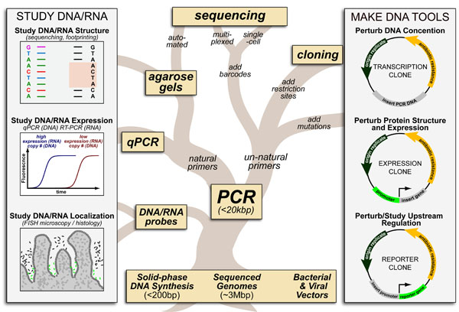
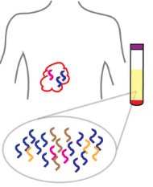
Metody molekulární biologie
Práce s biologickým materiálem
Izolace DNA, RNA, PROTEINY
Detekce a Kvantifikace
DNA
genotypizace/detekce polymorfismu a mutace
1. PCR (amplifikace konkrétního fragmentu)- RFLP
(naštěpení spec. restrikčními enzymy) – detekce na ELFO
2. Real-Time PCR (qPCR)
3.Sekvenace
4. micro-arrays
analýza sekvence DNA
klonování, zásah do genové exprese, CRISPR
Epigenenom
metylace DNA
histonové modifikace
RNA - mRNA
Analýza genové exprese
Nothern Blott
Real-Time PCR (qPCR)
Analýza transkriptomu
nekódující RNA (miRNA, siRNA)
Analýza genové exprese
Interference
PROTEIN
Analýza proteinů
Imunohistochemické metody
1. Western Blott
2. ELISA
Analýza proteomu
MS
Analýza buněk
Průtoková flow-cytometrie

Slide 5
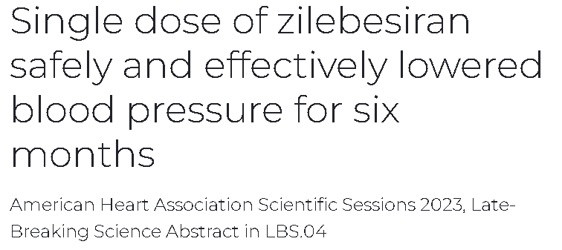
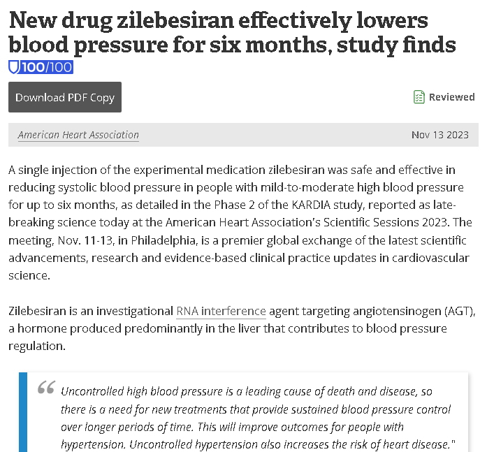

Slide 6
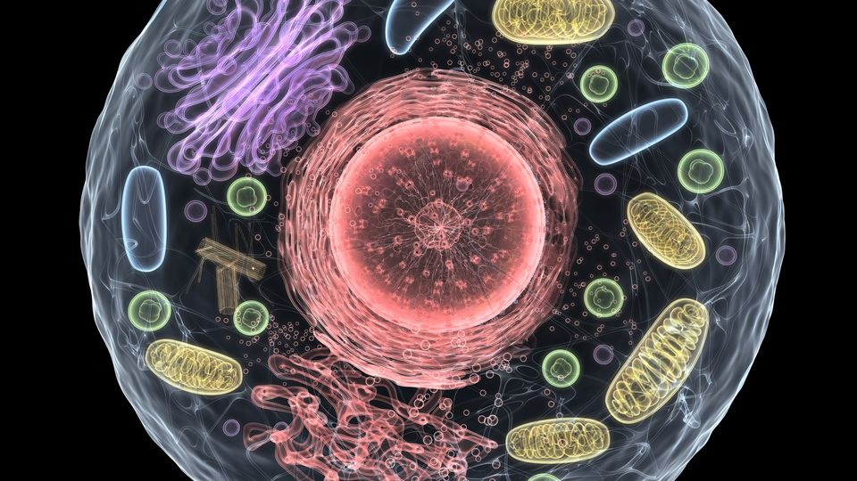
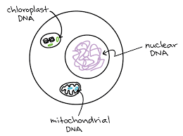
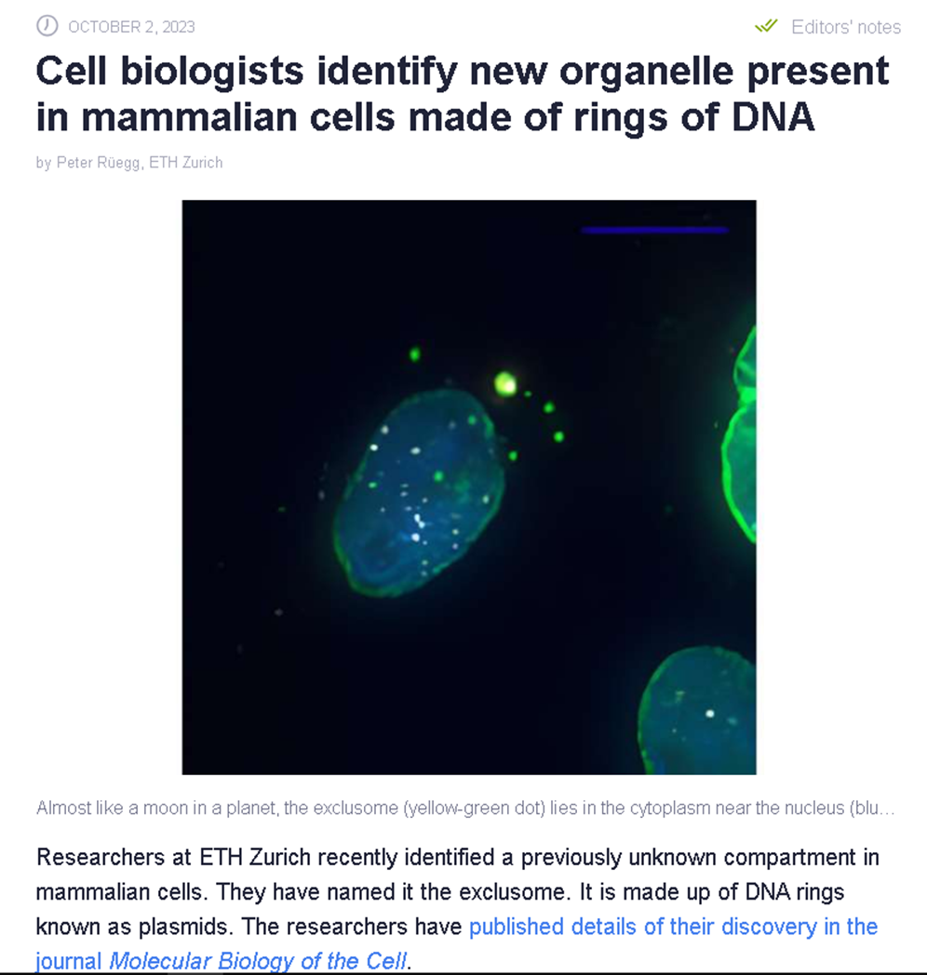
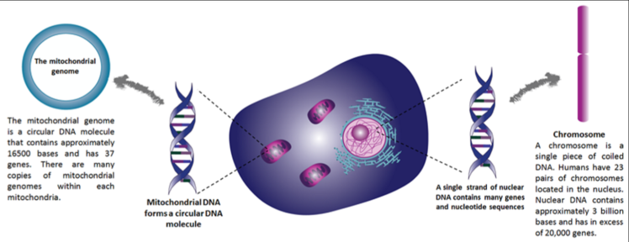
Nukleové kyseliny
INTRACELULÁRNÍ
DNA - jádro, mitochondrie, „exclusome“
mRNA a ncRNA (miRNA, siRNA)
Hostitelské NK/Infekční částice

Slide 7
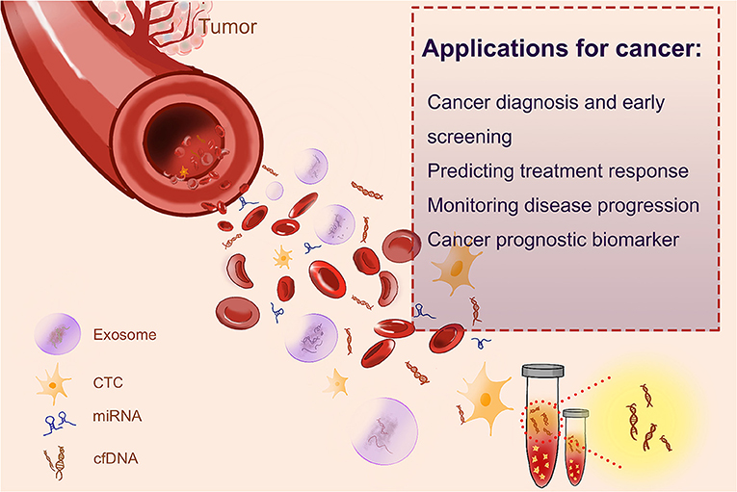
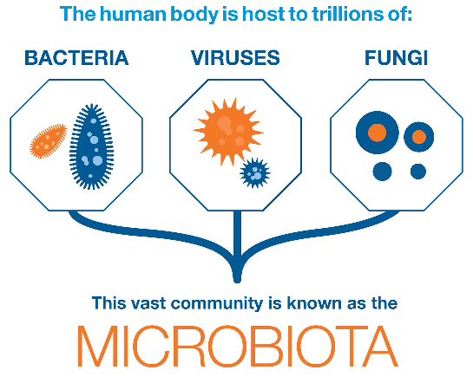
Nukleové kyseliny
EXTRACELULÁRNÍ
cirkulující cell-free DNA
ncRNA
extracelulární vezikuly
– exozomy, mikrovezikuly, apoptická tělíska
– nesou gDNA, mtDNA, RNA, proteiny, lipidy
Hostitelské NK/Infekční částice/Mikrobiom
Liquid biopsy
Notes:
CTC- cirkulatin tumor cells, Cf Dna - fragments of nucleic acids present in many fluids of the human body, releas from autophagy an lysis – in plasma, CSF, urine, saliva, pleural fluid- most of is from hematopoietic system in healthy individuals,, exosome- plasmid , NETosis is a process that induces the neutrophil’s death after its contact with exogenous agents, cytomegalovirus,

Slide 8
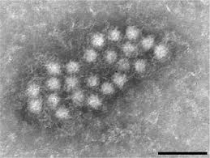
Torquetenovirus (TTV) is the most abundant component
of human virome
endemic worldwide
insensitive to current antiviral drugs
marker of immunosupression
1997- “commensal viruses”; extremely high prevalence
involve in immune dysfunction and immune activation, including congenital and iatrogenic immunodeficiency, chronic viral infections and aging
The replication of TTV, similar to all the viruses constituting the virome, is controlled by a functioning immune system. And quantifying the virus load in blood is thought to be a potential read-out of this functionality.
correlation between unfavorable outcome or disease progression, and increasing or higher TTV loads
high TTV loads are associated with an increased risk of infection, and low TTV loads are associated with an increased risk of rejection
pantropic (many tissues and fluids )- blood, fairly high viral loads in breastmilk, respiratory secretions, and saliva

Slide 9

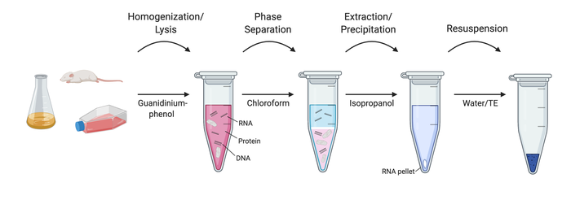
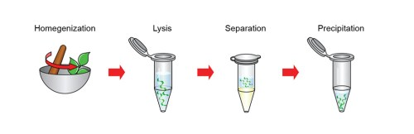
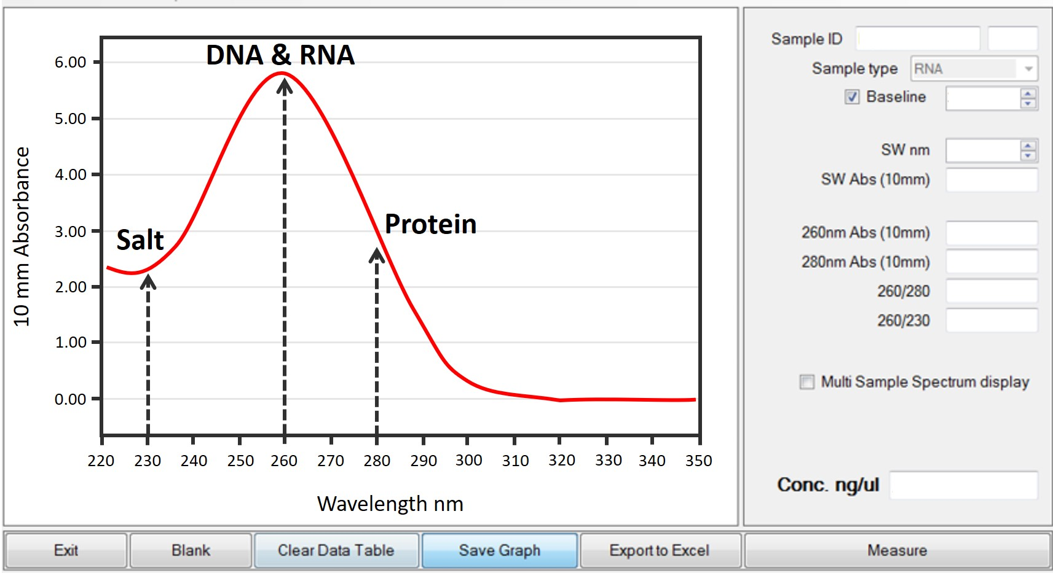
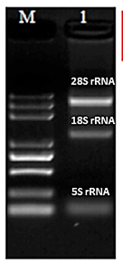
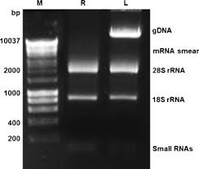
Izolace nukleových kyselin
V nativním stavu z přirozeného materiálu – v dostatečném množství a požadované čistotě.
NK je potřeba zbavit všech všech látek,které se po lyzi buněk stávají součástí hrubého lyzátu a jejichž přítomnost by bránila účinnému specifickému působení enzymů používaných k dalším analýzám
Izolace genomové DNA
Izolace RNA – DEGRADACE!
Stanovení koncentrace a čistoty DNA/RNA
– Spektrofotometrie
Kontrola kvality a integrity - ELFO

Slide 10
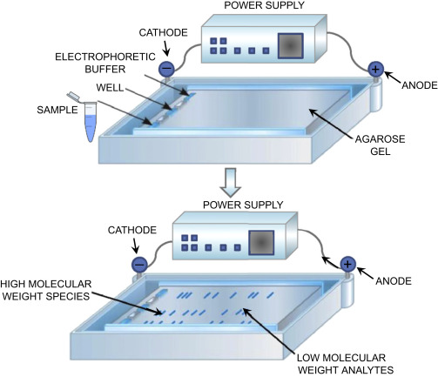
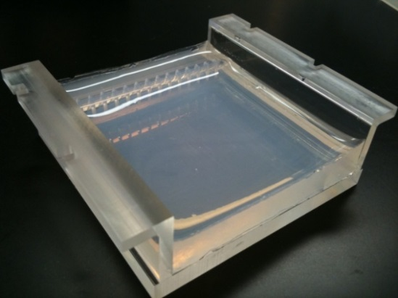
Gelová elektroforéza - agarózová
Separační metoda využívaná při izolaci a analýze NK (a proteinů = polyakrylamidová elfo)
Izolující molekuly o rozdílné hmotnosti, popř. odlišném elektrickém náboji, využívající jejich odlišnou pohyblivost v elektrickém poli
agarózová (produkt mořských řas – agar)/polyakrylamidová
Gely tvoří hustou síť, kterou větší molekuly procházejí pomaleji
než menší molekuly –technika molekulového síta
Rychlost pohybu je závislá na velikosti celkového povrchového náboje, velikosti a tvaru molekuly a její koncentraci v roztoku
DNA má uniformní negativní náboj v elektrickém poli se pohybuje od katody k anodě
EtBr – vmezeří se mezi báze, zviditelní DNA pod UV
(po vazbě na DNA pod UV emituje oranžové světlo)
Velikost fragmentu DNA lze stanovit dle hmotnostních standardů
(= restrikční fragmenty plazmidových molekul nebo genomu bakteriofágů,
jejichž velikost byla stanovena sekvenováním)
Části aparatury: elektroforetická vana, separační gel, pufr, zdroj stejnosměrného elektrického proudu

Slide 11
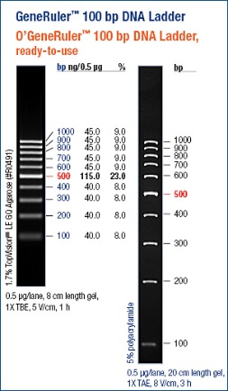
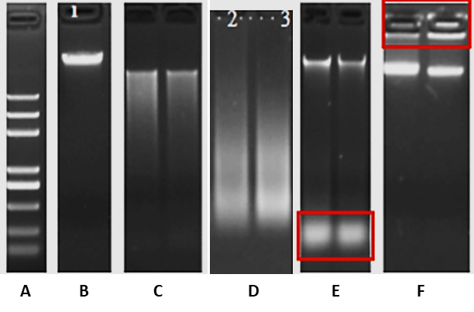
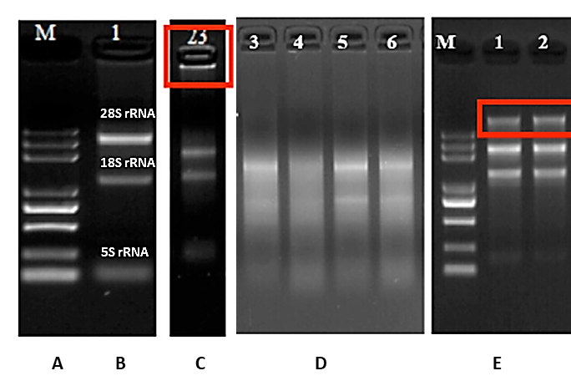
(B) Ideální vzorek DNA
(C) Částečně degradovaná DNA
(D) Degradovaná DNA
(E) DNA kontaminovaná RNA
(degradovaná)
(F) DNA kontaminovaná proteinem
(A) Trans2K™ Plus DNA Marker (0,1 kb- 5 kb)
(B) Ideální vzorek RNA
(C) RNA kontaminovaná DNA a proteinem
(D) Degradovaná RNA
(E) RNA kontaminovaná gDNA
  *Ribosomální RNA migruje v agarózovém gelu rychleji než stejně velký fragment DNA, a proto při použití DNA žebříčku nelze určit skutečnou velikost 28/18/5S rRNA

Slide 12
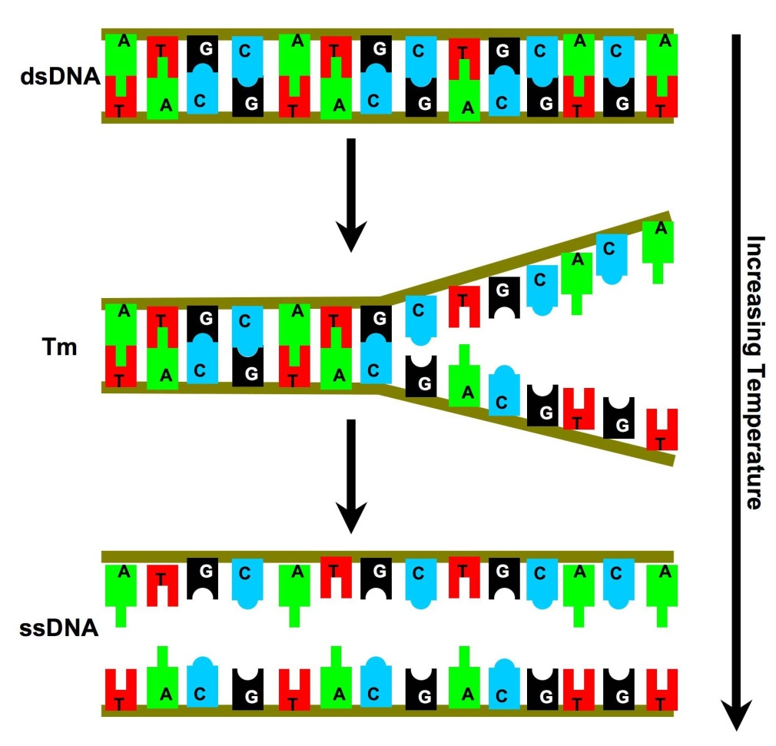
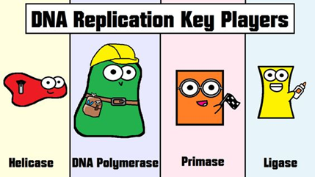
PCR – Polymerase chain reaction
Amplifikace vybraného úseku DNA
(exponenciální amplifikace DNA fragmentu)
Mnohonásobná in vitro replikace ve zkumavce
- řetězová reakce vychází z DNA replikace
Kary Mullis, 1983
DNA řetězce duplexu může být
denaturována a znovu spojena
DNA replikace in vivo vyžaduje několik enzymů
DNA replikace in vitro vyžaduje pouze
jeden enzym (1957 Arthur Kornberg
dokázal existenci DNA Polymerázy)
FUNKCE OSTATNÍCH PROTEINŮ JE in vitro NAHRAZENA ZMĚNOU TEPLOT !

Slide 13
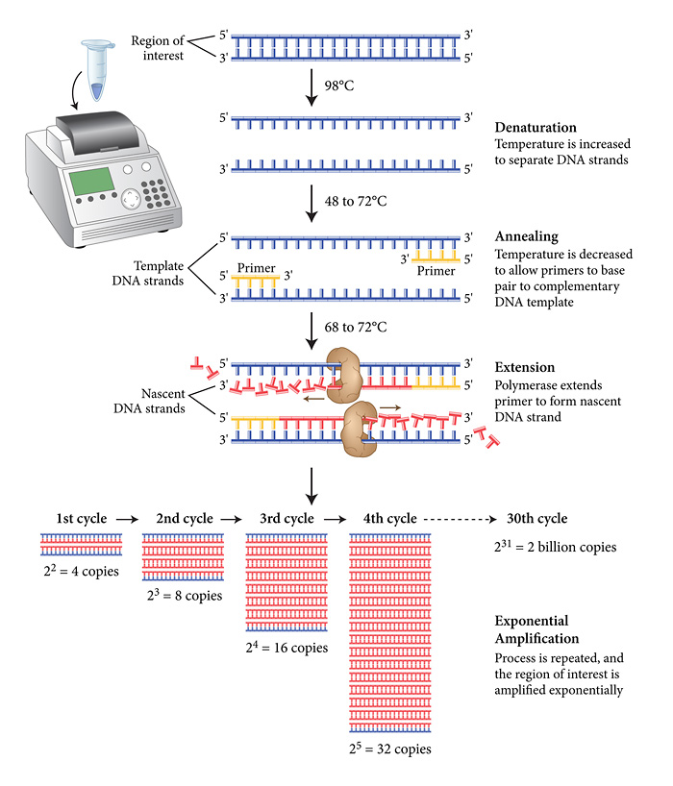
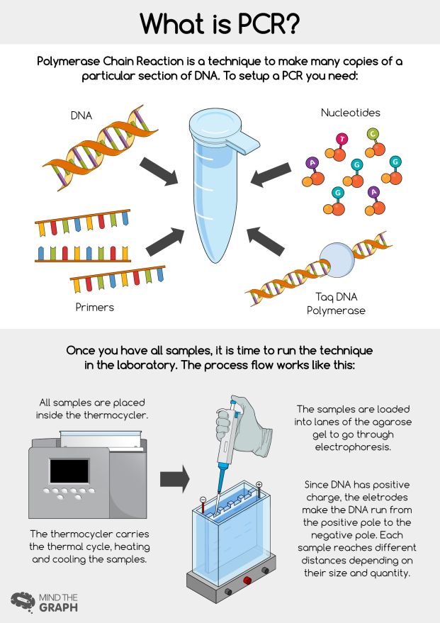
komponenty PCR:
templátová DNA
dNTP
pufr (pH=8)
Mg²⁺ ionty (aktivita a přesnost polymerázy)
Primer - krátké specifické úseky DNA,
oligonukleotid 20–25 pb, ohraničení oblasti amplifikace DNA
DNA polymeráza
termostabilní (odolává teplotám až 98 °C)
Taq (Thermus aquaticus), Tth (Thermus thermophilus)
teplota
opakování cyklů:
- denaturace (separace dsDNA)
- navázání primerů
- elongace primerů
- syntéza nového vlákna DNA
pomocí změn teploty!
až s objevem a použitím TERMOSTABILNÍ POLYMERÁZY
(termofilní bakterie) získala PCR na významu

Slide 14
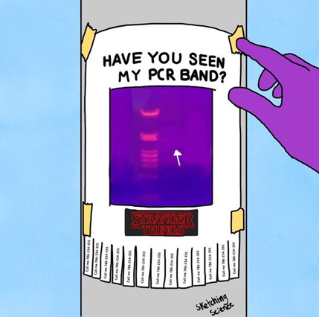

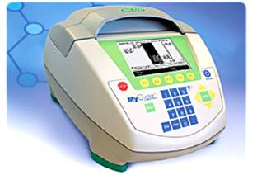
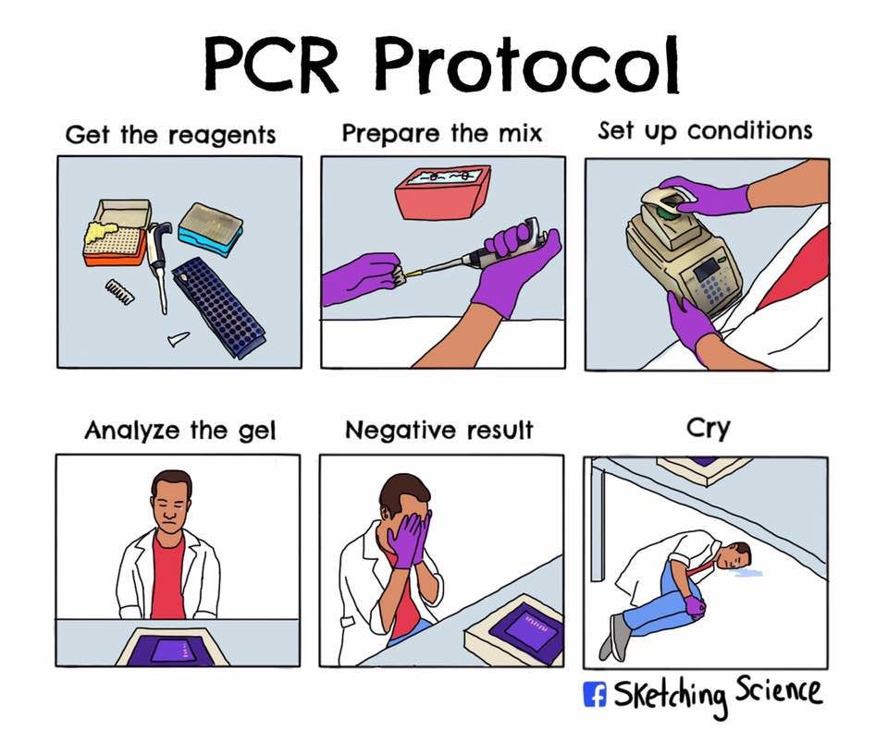
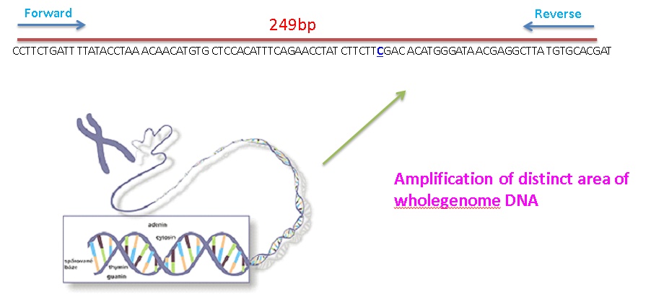
Xeroxing DNA
1 copy
PLUS dNTPs, buffer,
salts,Taq pol,
primers
2 copies
Cycle 2
4 copies
Cycle 1
Cycle 3
8 copies
Cycle 35
n³⁶ = 68,719,476,736 copies
in ~ 2 hrs

Slide 15
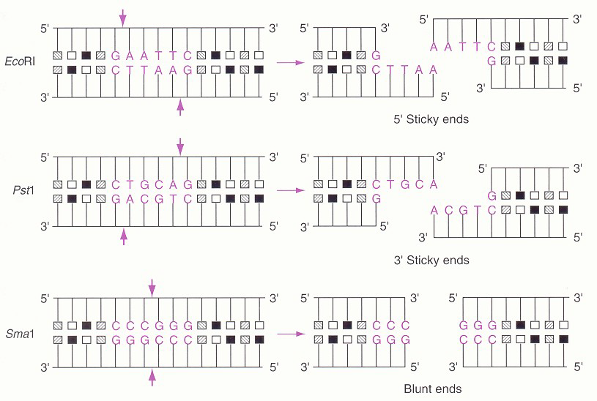
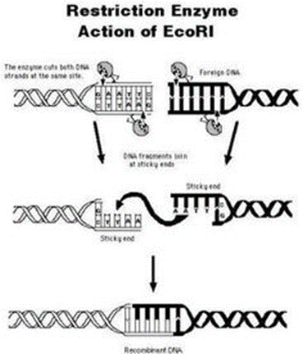
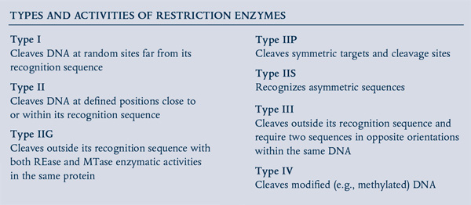
Restrikční enzymy
Restrikční endonukleáza
(Meselson and Yuan 1968, Smith
and Wilcox 1970)
  sekvenčně specifické endonukleázy (původ z bakterií)
  EcoRI (Escherichia coli), HindIII (Haemophilus influenzae)
  tupé/lepivé konce
  funkce:
    rozpoznání specifické sekvence dsDNA a následná restrikce (hydrolýza fosfodiesterových vazeb)
  rozpoznávací místo
    4–8 bp dlouhé
    charakter palindromu = stejné pořadí bází v obou směrech

Slide 16
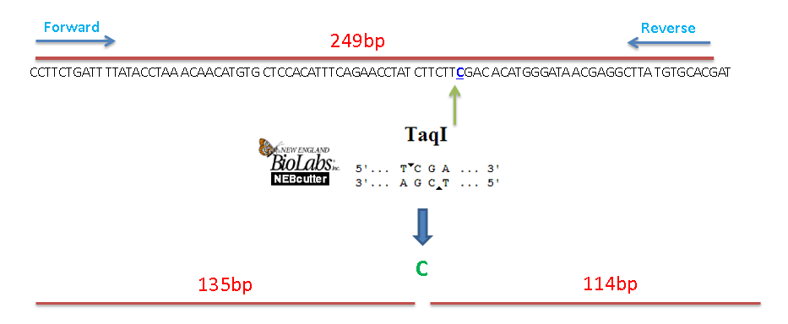
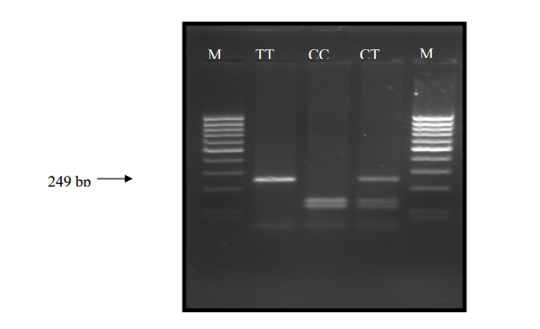

RFLP – Restriction Fragment Length Polymorphism
Enzymatické štěpení DNA ve specifickém restrikčním místě
Restrikční endonukleázy
Produktem jsou fragmenty o různé délce
Vzniklé fragmenty jsou separovány pomocí gelové elektroforézy
Využití:
  mapování DNA, analýza modifikací DNA, příprava mutantů
  na základě velikosti a počtu fragmentů lze sledovat rozdíly ve studovaných sekvencích, tzv. polymorfizmy (polymorfizmy vznikají přestavbou v řetězci, např. inzercí, delecí, substitucí bází)
  příbuznost jedinců, určení paternity, identifikace osob
  Neštěpená TT
  Štěpená CC
  Heterozygot CT

Slide 17
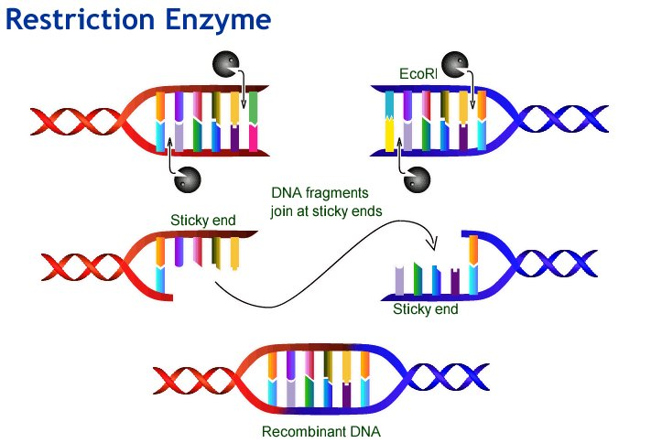
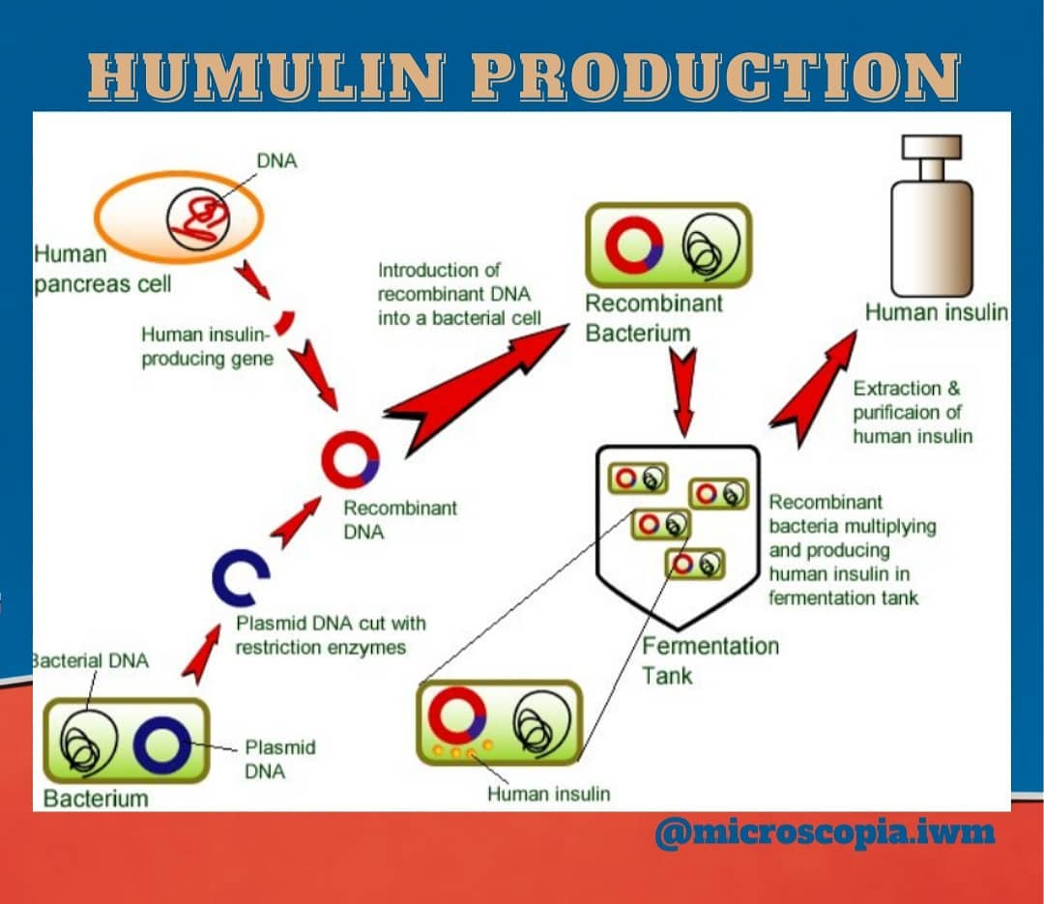
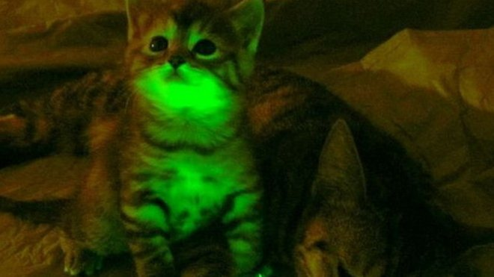
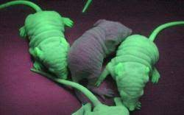
Restrikční endonukleázy
tvorba rekombinantních DNA
přečnívající kompatibilní konce usnadňují spojení různých fragmentů DNA
hormon Protropin® (Genentech, 1985)
interferon α Roferon A® (Hoffmann-La Roche, 1986)
první rekombinantní vakcína proti hepatitidě B Recombivax® exprimovaná v kvasince Saccharomyces cerevisiae (Merck, 1986)
první přípavek založený na monoklonální protilátce Orthoclone OKT 3 (Janssen-Ortho, 1986)(Cvak a Fusek, 2004).
2006 - registrováno 1452 biotechnologických firem v USA
tetravalentní vakcína proti lidskému papilomaviru (HPV) s názvem Gargasil, Silgard , 2006
tvorba GMO
bakterie mění DNA (Agrobakterie) rostliny, aby ta dělala, co ony potřebují
1986, schválena první první transgenní rostliny – tabáku nesoucího vložený gen pro rezistenci k herbicidu. Environmental Protection Agency,c USA
70 % dnes pěstované bavlny je geneticky modifikovaných

Slide 18
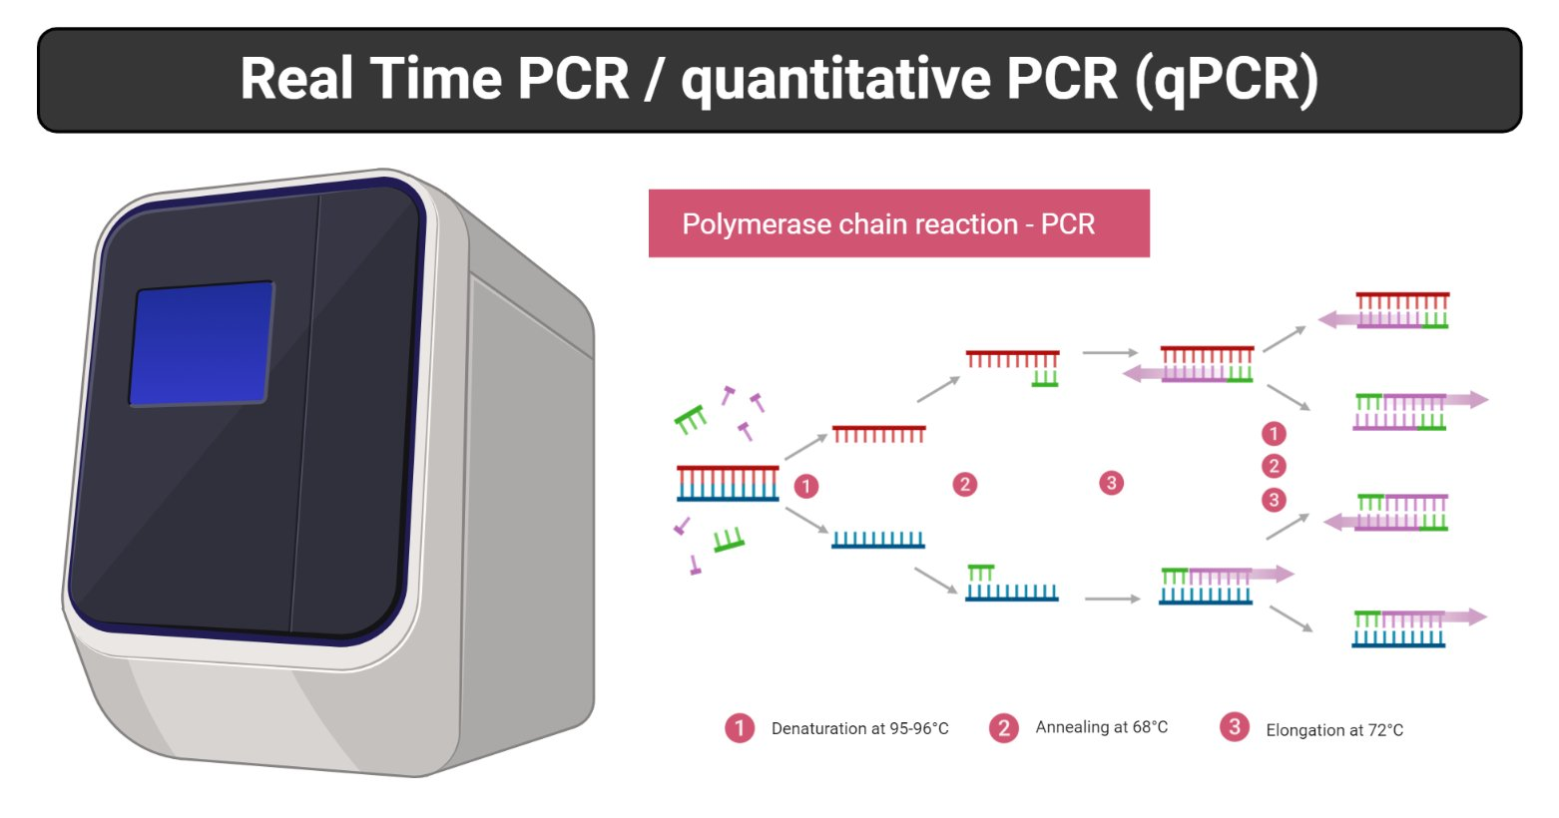
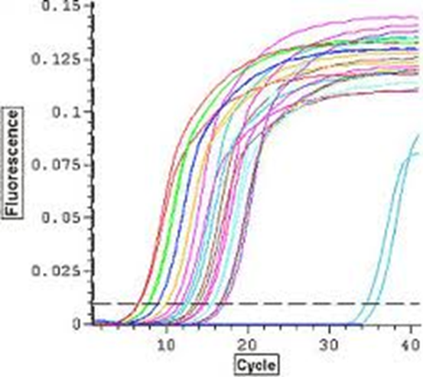
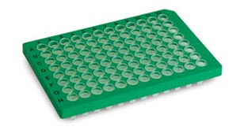
qPCR – Kvantitativní Real-time PCR
PCR sledovaná v reálném čase
Kvantifikace DNA – množství DNA je zaznamenáváno v průběhu každého cyklu
(fluorescence)
Detekce množství DNA je umožněna přítomností fluorescenčního substrátu
Provádí se ve speciálním cycleru, který
umožňuje:
  Cyklické střídání teplot
  Detekci fluorescence
  Monitorování postupu PCR v reálném čase bez nutnosti detekovat PCR produkty elektroforeticky
qPCR se obvykle provádí v 96 jamkových destičkách, úroveň fluorescence je zaznamenávaná v jednotlivých jamkách
Vysoce citlivá a vysoce specifická metoda
DNA (genotypizace), RNA (expresní analýza)

Slide 19
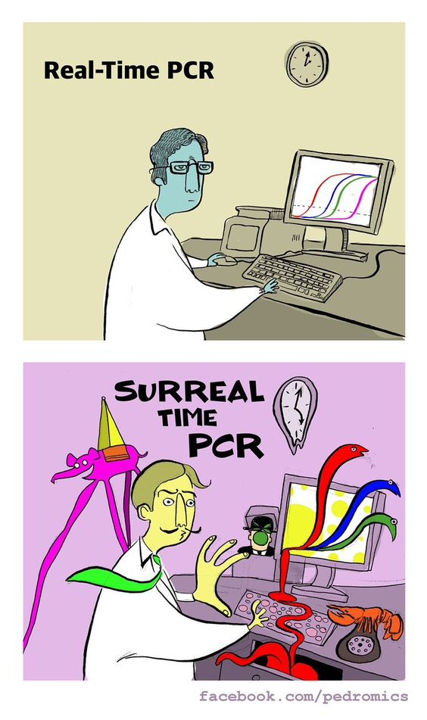
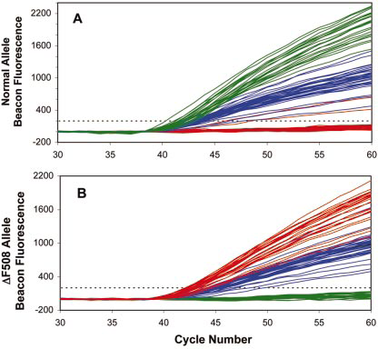
Real Time PCR (qPCR) - Diagnostika
Detection and Quantitation
Gene expression analysis – mRNA, microRNA
Human Immunodeficiency Virus (HIV)
Circulating DNA, RNA of viruses, bacteria, protozoa
Effect of antimicrobial peptides on host cells (host mRNA)
Noninvasive Prenatal Diagnosis by Analysis of Fetal DNA in Maternal Plasma
2. Detection of mutation and SNP
genotypization
Detection of Thalassemia, hemophilia, Sickle cell anemia & favism
Cystic fibrosis, Phenyl ketonuria…..
Use in forensic medicine (DNA match based on SNP, paternity test…)
.
…
Cystic fibrosis genotypization
Figure 1. Examples of specific molecular beacon fluorescence increase during real-time PCR in samples containing single lymphoblasts homozygous normal for CF (green), heterozygous DF508 (blue), or homozygous DF508 (red). (A) Fluorescent signal from the molecular beacon detecting the normal allele. (B) Fluorescent signal from the molecular beacon detecting the DF508 allele. Dashed lines indicate the threshold of 200 units (~10 SD above baseline readings) used for determining CT values.

Slide 20


Sekvenace DNA
Stanovení primární struktury DNA (pořadí nukleotidů)
a) chemická metoda – dříve; degradace řetězců nukleových kyselin pomocí chemických činidel (dimethylsulfát, NaOH, hydrazin,..) – Maxam-Gilbertova metoda
b) enzymatická metoda – specifická inhibice enzymové syntézy DNA (ddNTP) – Sangerova metoda
c) moderní velkoformátové aplikace založené např. na pyrosekvenování (sekvenování nové generace)
Produkt – řetězce ssDNA, jejichž vzájemná velikost se liší o jednu bázi (elfo rozdělení)
Vstupní materiál – fragment DNA s přesně definovanými konci

Slide 21

Maxam-Gilbertovo sekvenování
Sekvence je odvozena z molekuly DNA, která se chemicky degraduje na fragmenty v místech, kde se vyskytuje báze určitého typu. Ty se následně separují pomocí elfo.
Chemická činidla – příklad:
  piperidin narušuje glykosidovou vazbu A a G (A + G)
  hydrazin za přítomnosti NaCl reaguje pouze s C
  NaOH při 90 °C způsobuje silné štěpení u A a slabé štěpení u C (A > C)
Vyžaduje radioaktivní značení na jednom konci ssDNA.
Reakce je prováděna ve 4 zkumavkách – v každé zkumavce jsou štěpeny pouze určité typy bazí.
Vzniká směs různě dlouhých fragmentů končících v místě určité báze –> vyhodnocení pomocí elfo, stanovena sekvence daného úseku.
Video pro názornost: https://www.youtube.com/watch?v=_B5Dj8PL4E0

Slide 22

Sangerovo sekvenování
Enzymová metoda – Dye-terminator-sequencing
Plně automatizováno – v jedné reakci
Metoda koncových terminátorů - ddNTP = analog dNTP, ale postrádá hydroxylovou skupinu na 3´ pozici uhlíku
Založeno na principu replikace – ukončení syntézy DNA v okamžiku, kdy se ddNTP zařadí na místo dNTP
Reakční směs (4x)
  DNA templát
  primer
  ddNTP – v nízké koncentraci
  dNTP – v nadbytku (aby bylo možné získat fragmenty všech možných délek)
  Taq DNA polymeráza - syntéze DNA od 5´ ke 3´ konci
  pufr
Vyhodnocení – elektroforéza
Video pro názornost: https://www.youtube.com/watch?v=wdS3j0TgbjM

Slide 23


Sangerovo sekvenování
Kapilární sekvenace DNA s fluorescenčně značenými ddNTP

Slide 24



NGS – Next Generation Sequencing
High-throughput sequencing (HTS) methods
"massively parallel" sequencing
Sekvenování tisíců až milionů sekvencí současně
Templátová DNA je fragmentována na úseky několik set bp dlouhé
Konce fragmentů jsou enzymaticky zatupeny a napojeny k oligont určité sekvence (= adaptéry)
Jednotlivé fragmenty jsou odděleně amplifikovány PCR a v dalším kroku paralelně sekvenovány
Využití:
  celogenomové sekvenování (evoluční biol.)
  sekvenování chromozomů, plazmidů, mt
  studium genetické variability, mutační analýza
  transkriptomová analýza
  antropologie: srovnávání DNA k zjišťování migrací lidských ras (zejména podle mitochondriální DNA a Y-chromozomální DNA)
  "Personalized Medicine"
Video pro názornost: https://www.youtube.com/watch?v=shoje_9IYWc

Slide 25
Výzkum - Ústav patologické fyziologie
Výzkumná skupina Martina Piskáčka: Transkripce v maligních buňkách a v imunitě
molekulární mechanismy genové aktivace, maligni transformace a nespec. imunity – gamma-delta T buněk
Babákova myelomová skupina (Vedoucí skupiny, doc. RNDr. Sabina Ševčíková, Ph.D.)
problematika monoklonálních gamapatií, zejména mnohočetného myelomu, extramedulárního onemocnění mnohočetného myelomu a plazmocelulární leukémií
Standardní je odběr kostní dřeně.
BMS se dlouhodobě věnuje problematice tzv. tekutých biopsií (biopsie z tělních tekutin), které jsou šetrnější pro pacienty a v budoucnu by mohly zastoupit dosavadní invazivní metody vzhledem k tomu, že mohou zahrnout celou heterogenitu nádoru. BMS se zaměřuje především na analýzu nekódujících molekul RNA.
Výzkumná skupina Kateřiny Kaňkové: Molekulární patofyziologie diabetických komplikací
(A) studium procesů, kterými chronická porucha glukózového metabolismu (ale nejen toho) vede k rozvoji jeho pozdních komplikací, a to zejména diabetické nemoci ledvin (angl. diabetic kidney disease, DKD). DKD představuje velmi závažnou komplikaci cukrovky zvyšující kardiovaskulární riziko a významně zhoršující kvalitu života diabetiků. Věnujeme se problematice gluko- a lipotoxicity, reaktivních metabolitů, thiaminovému metabolismu a pentózovému cyklu, genetické determinace aktivity těchto procesů apod.
(B) problematika patofyziologie gestačního diabetu (GDM), konkrétně možnosti predikovat míru poruchy glukózové tolerance po porodu a otázka dopadu GDM na vývoj potomka GDM matky
(C) vlivu diabetického mikroprostředí na vznik a rozvoj nádorů (zejm. kolorektálního karcinomu).

Slide 26

Výzkum - Ústav patologické fyziologie
Výzkumná skupina Moniky Pávkové Goldbergové: Kovy v medicíně
zaměřena na problematiku základního a aplikovaného výzkumu v oblasti kovů využívaných v implantologii a nanostruktur (nanočástic a nanostrukturovaných povrchů) a jejich vlivu na organismus, a to zejména na úrovni buněčné a tkáňové.
Výzkumná skupina Kamila Ďuriše: Subarachnoidální krvácení
patofyziologie subarachnoidálního krvácení (experimentální i klinický charakter ve spolupráci s Neurochirurgickou klinikou FN Brno)
studium rozvoje časné zánětlivé odpovědi v mozku i v celém organizmu v důsledku subarachnoidálního krvácení
dynamika zánětlivé odpovědi po subarachnoidálním krvácení, závislost na tíži krvácení apod.,
(regulace/deregulace zánětlivé odpovědi, evoluční koncept imunitní reakce apod.)
studium možností potlačení neadekvátní imunitní reakce - možnostmi imunomodulace pomocí stimulace nervus vagus. Efekt vágové stimulace na potlačení zánětu je studován jak u zánětu obecně (sepse), tak i specificky u zánětu po subarachnoidálním krvácení. Vedle přímé stimulace se skupina věnuje i studiu efektu stimulace nepřímé, která je neinvazivní, a z toho důvodu má velký klinický potenciál

Slide 27
Výzkum - Ústav patologické fyziologie
Výzkumná skupina Michala Masaříka: Cancer Research Lab
primární výzkumu v oblasti biomarkerů karcinomu prostaty, prsu či spinocelulární karcinomy v oblasti hlavy a krku
analýza rezistence nádorových buněk vůči terapii
analýza buněčné smrti a genové exprese
nové biofyzikální techniky pro detekci biomakromolekul
testování nových protinádorových léčiv a jejich nosičů - migrastatika
Divize „live-cell“ biomarkerů nádorových stavů
Divize buněčná mechanika
Divize analýzy buněčných smrtí
Divize biostatistiky, strojového učení a analýzy obrazu
Divize analýzy a testování nových léčiv a jejich nanonosičů

Slide 28






